Slide 1
Disco das Voyagers
Palestrante: Jacqueline Garutti Lopes
Jacqueline.Garutti.Lopes@usp.br

Slide 2
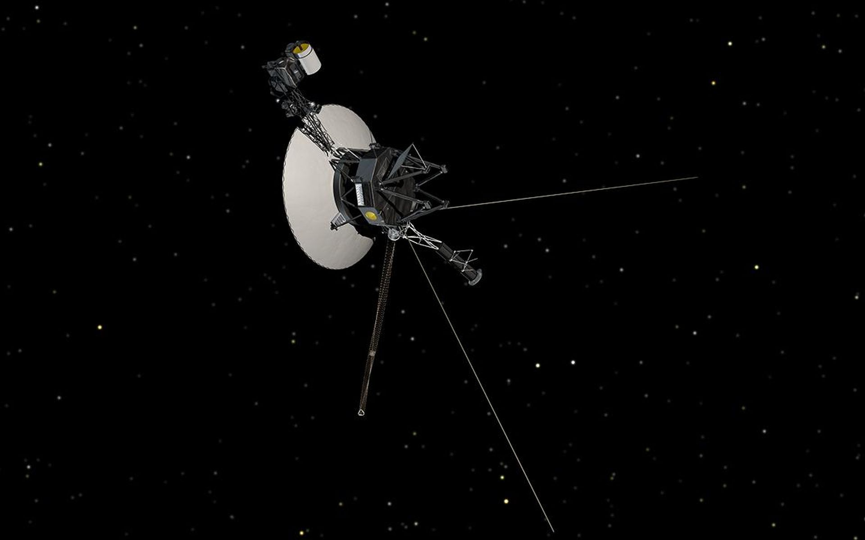
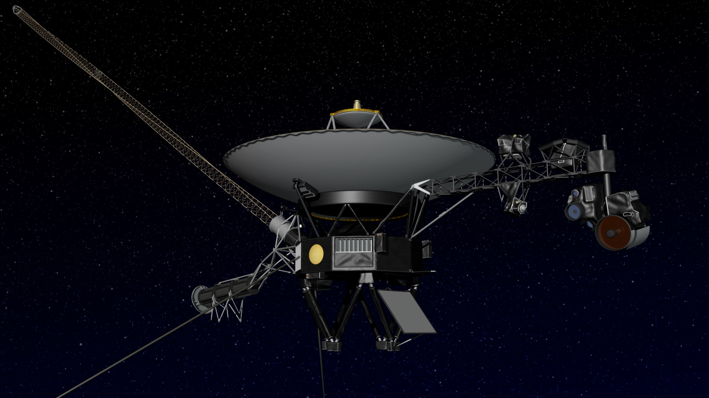
As Voyagers:
Voyager 2
Voyager 1

Slide 4
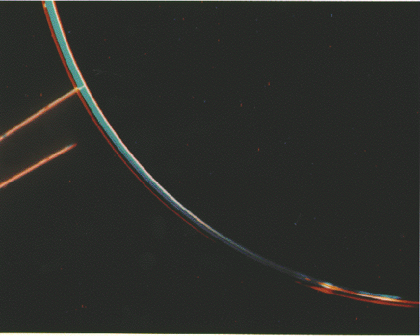
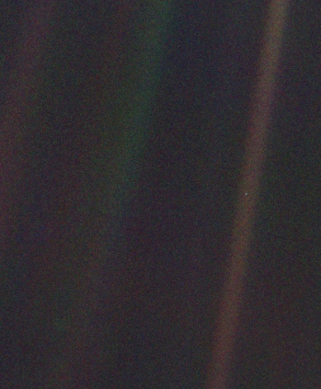
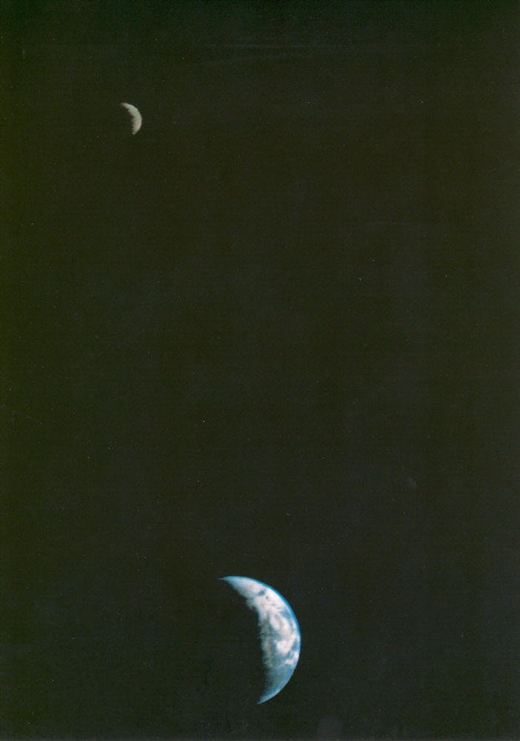
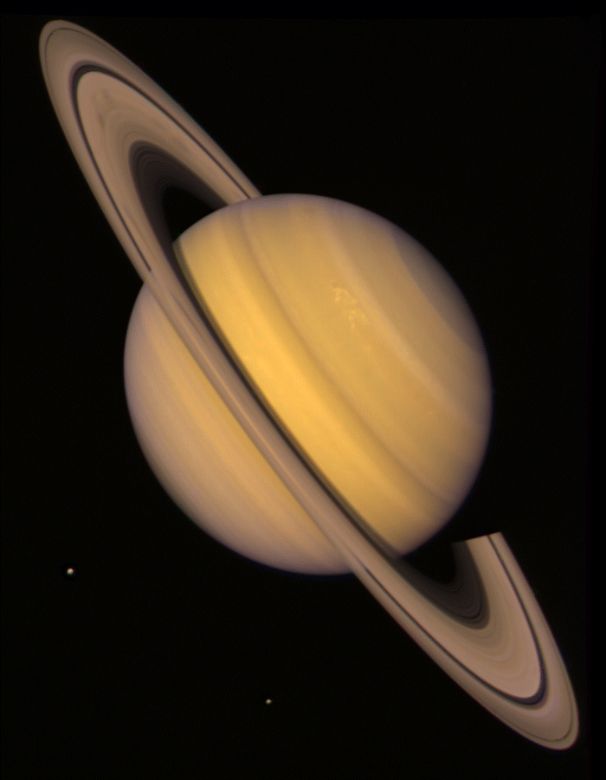
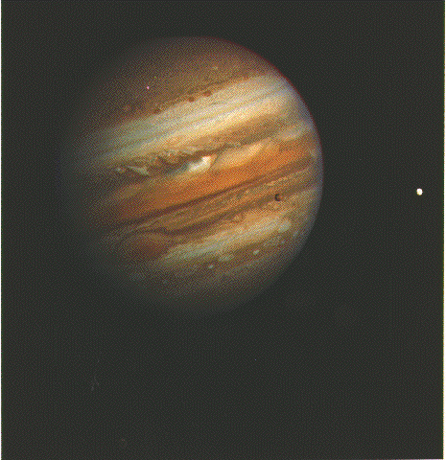
Missão:
Voyager 1:
Voyager 2
Notes:
PHOTO CAPTION
This picture of a crescent-shaped Earth and Moon -- the first of its kind ever taken by a spacecraft -- was recorded Sept. 18, 1977, by NASA's Voyager 1 when it was 7.25 million miles (11.66 million kilometers) from Earth. The Moon is at the top of the picture and beyond the Earth as viewed by Voyager. In the picture are eastern Asia, the western Pacific Ocean and part of the Arctic. Voyager 1 was directly above Mt. Everest (on the night side of the planet at 25 degrees north latitude) when the picutre was teken. The photo was made from three images taken through color filters, then processed by the Image Processing Lab at Jet Propulsion Laboratory. Because the Earth is many times brighter than the Moon, the Moon was artificially brightened by a factor of three relative to the Earth by computer enhancement so that both bodies would show clearly on the prints. Two Voyager spacecraft are en route to Jupiter, Saturn and beyond. Voyager 2 was launched Aug. 20, 1977; Voyager 1 was launched Sept. 5. They will arrive at Jupiter in 1979, and at Saturn in 1980 and 1981. JPL is responsible for the Voyager mission for the National Aeronautics and Space Administration.
Pálido ponto azul:
“Our posturings, our imagined self-importance, the delusion that we have some privileged position in the Universe, are challenged by this point of pale light. Our planet is a lonely speck in the great enveloping cosmic dark.” – Carl Sagan.

Slide 5
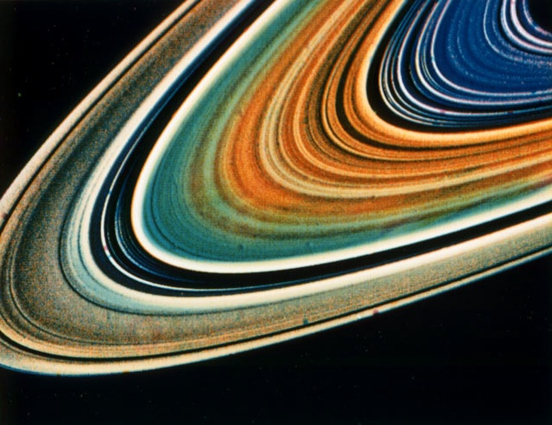
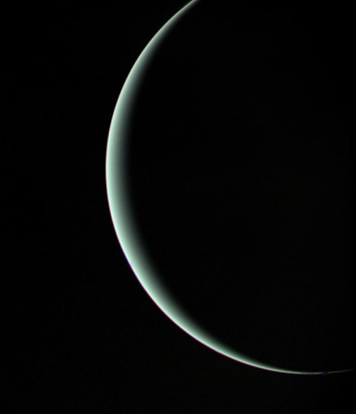
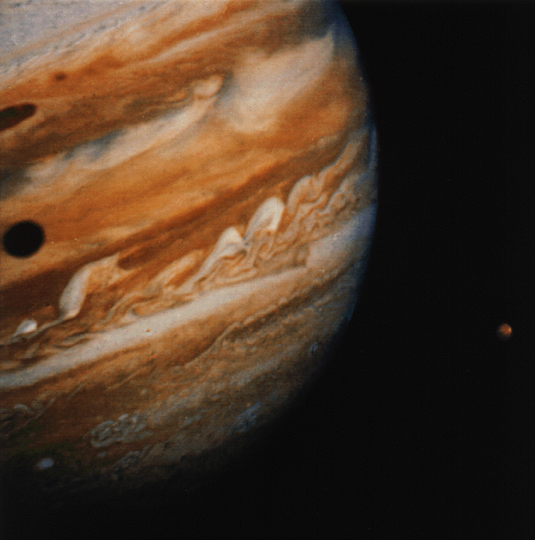
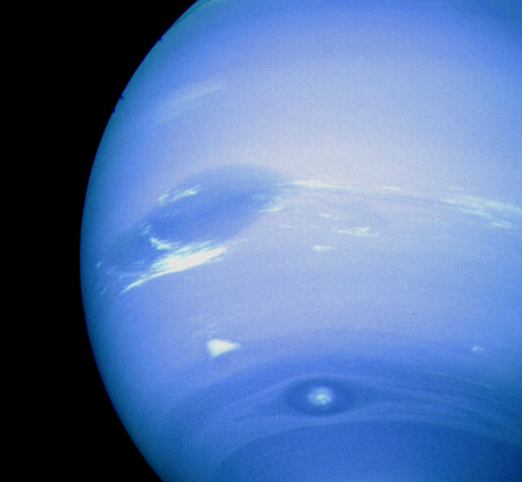
Voyager 2
Crescents Uranus
Lua: Ganimedes

Slide 6
A criação do disco interestelar

Slide 7
Mas, como enviar uma mensagem para o Universo?

Slide 8
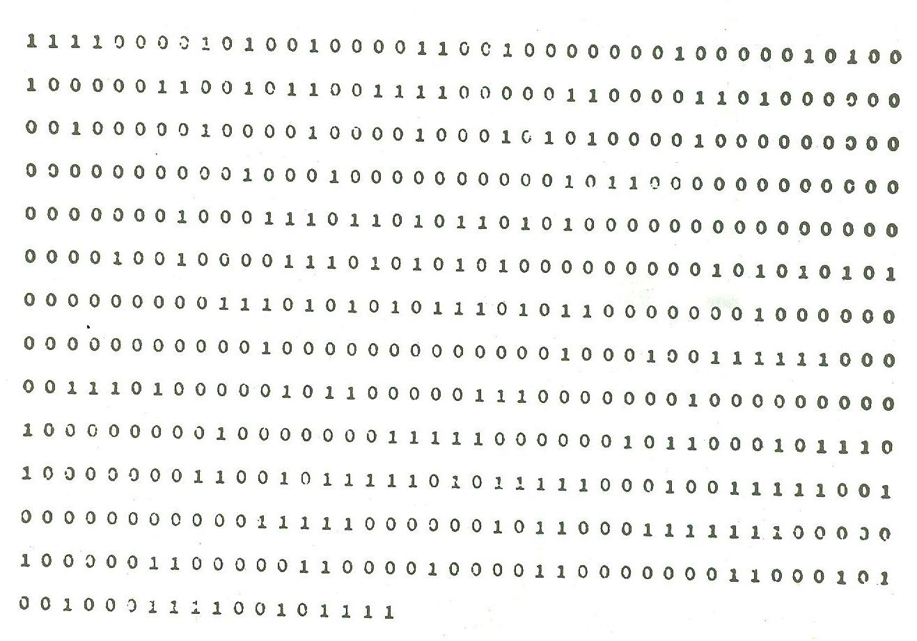
Brincadeira de F. Drake:

Slide 10
Criação do Disco Dourado

Slide 12
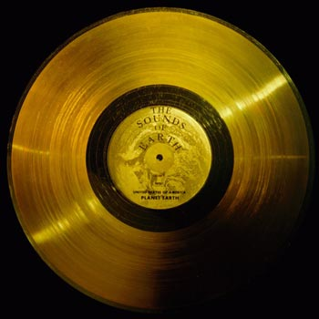
Conteúdo do disco dourado:
Imagens da Terra,
Saudações da Terra,
Sons da Terra e
Músicas da Terra.

Slide 13
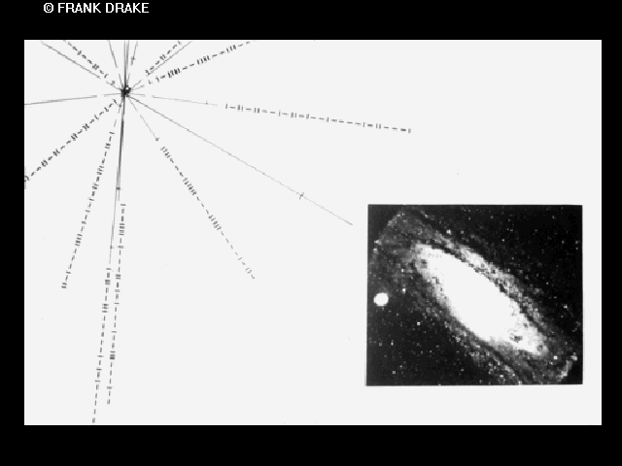
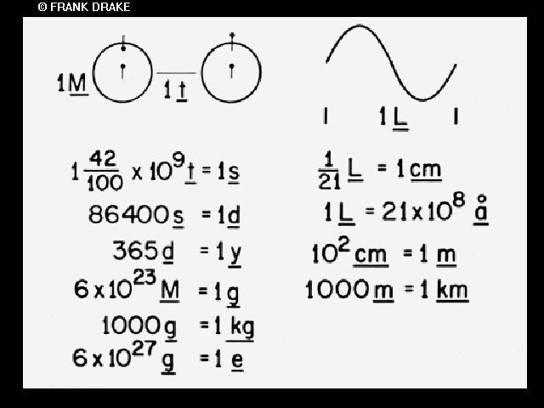
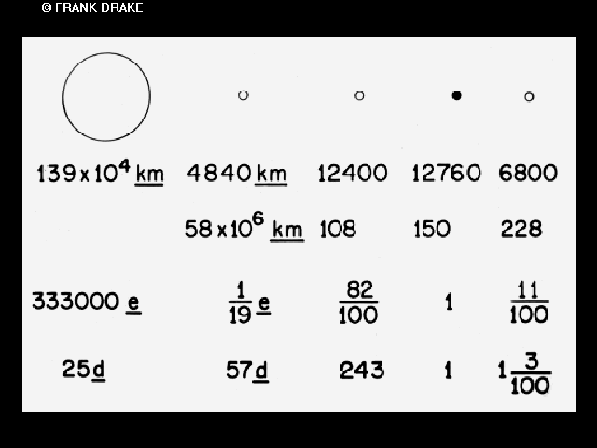
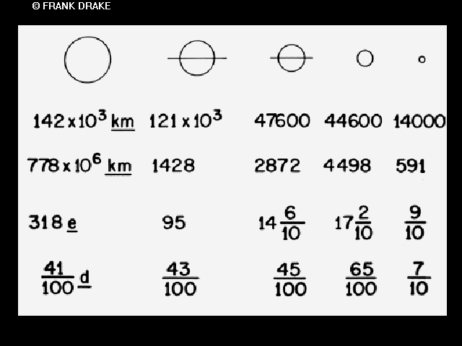
Imagens da Terra

Slide 14
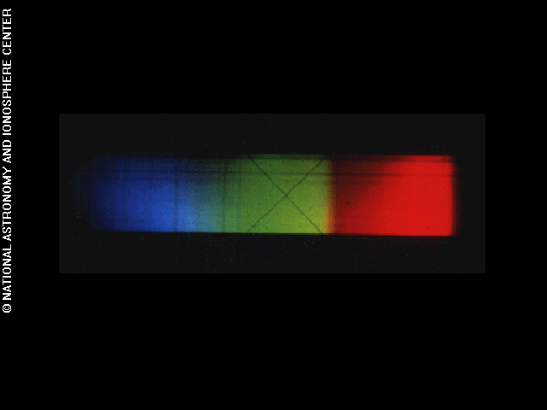
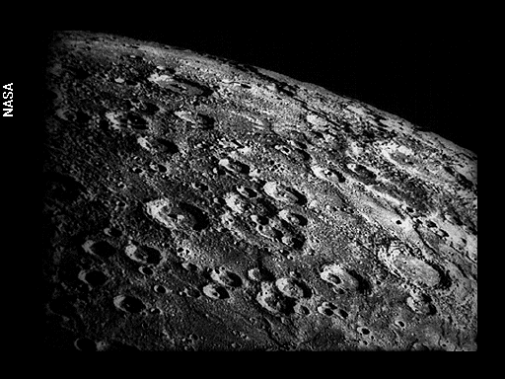
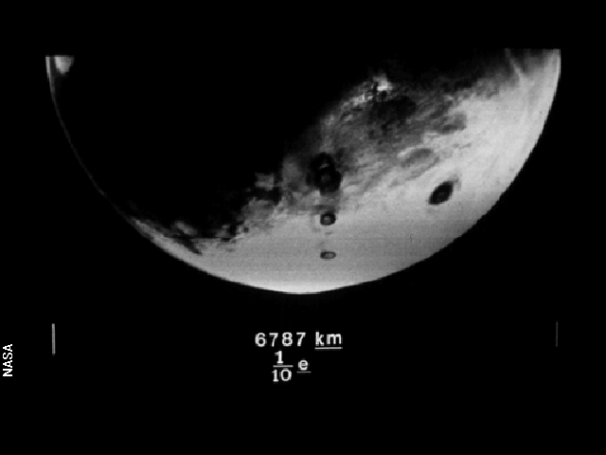
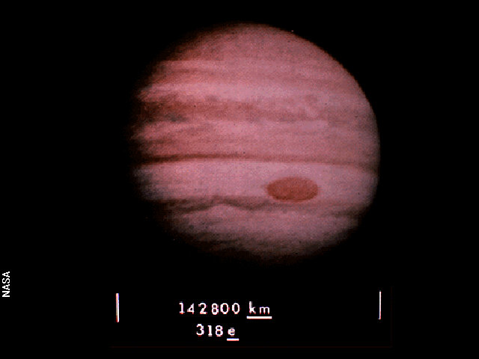

Slide 15
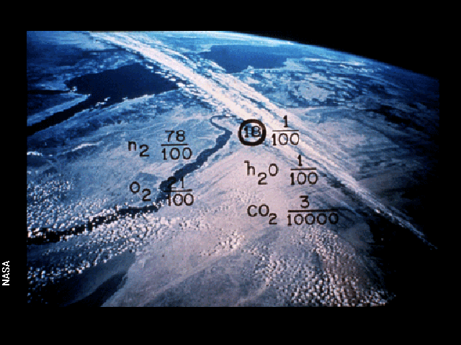
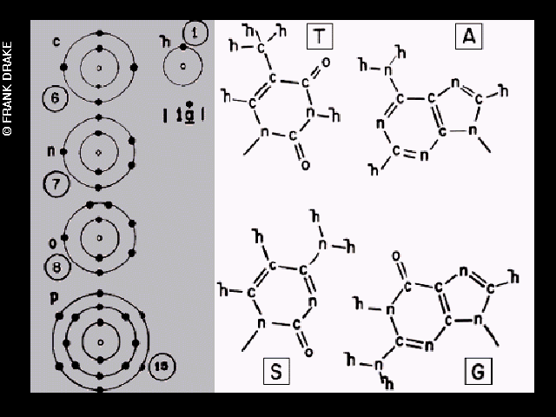
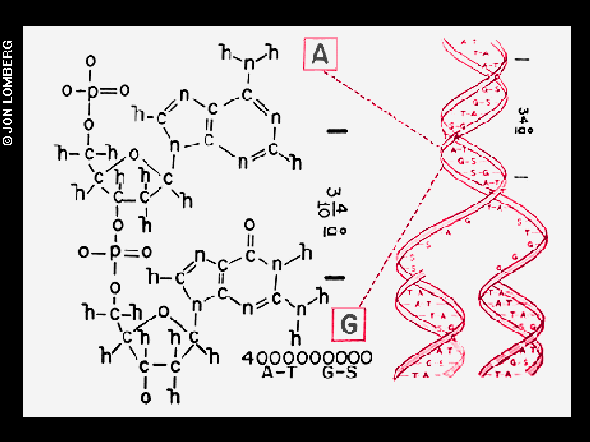
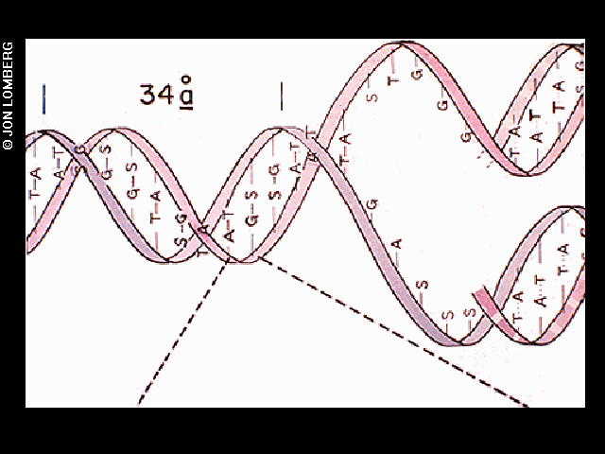
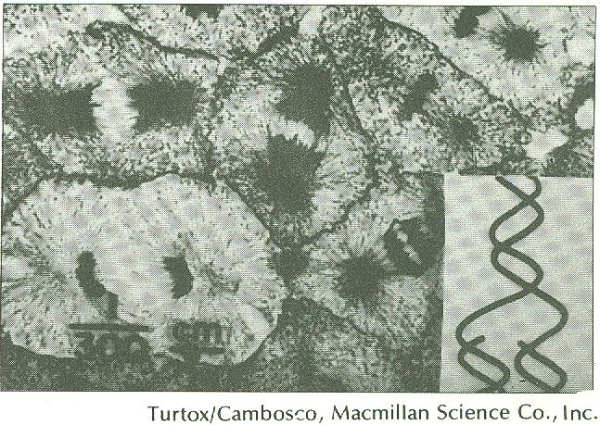

Slide 16
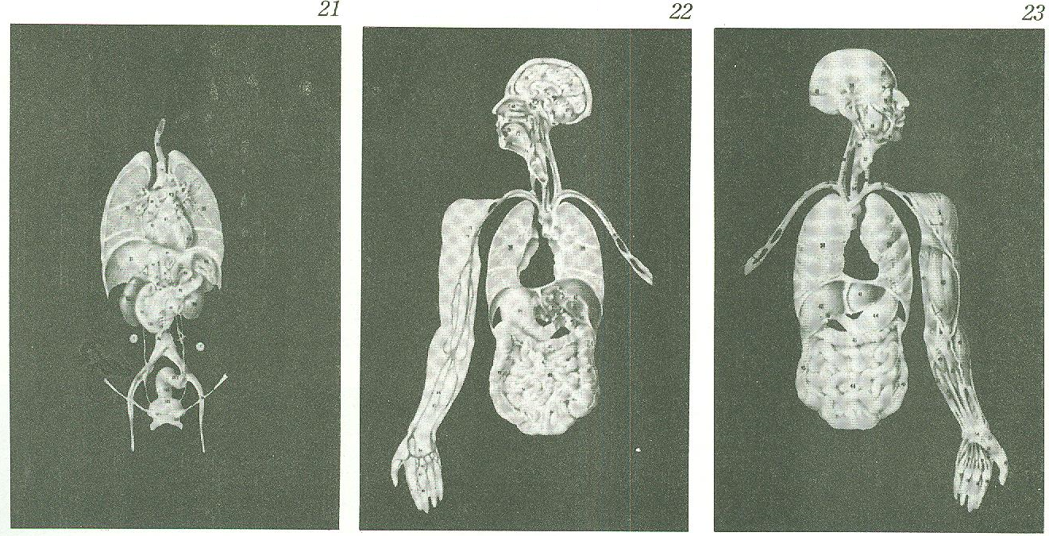

Slide 17
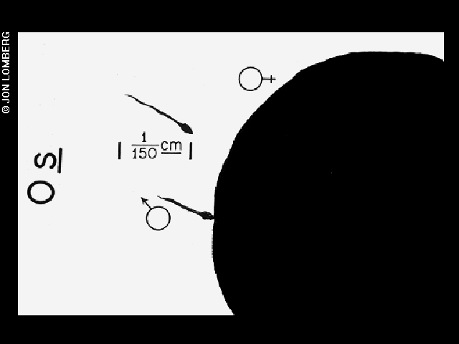
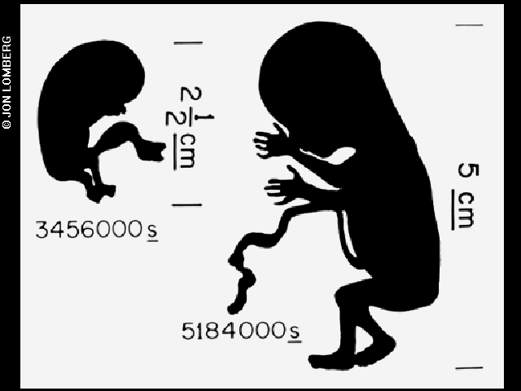
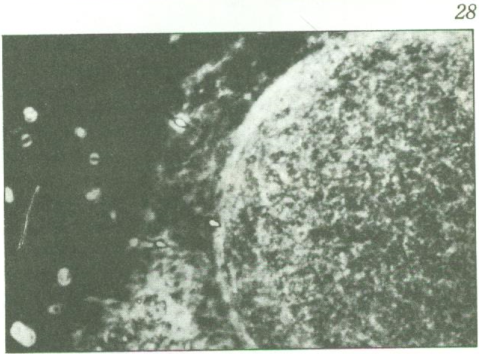
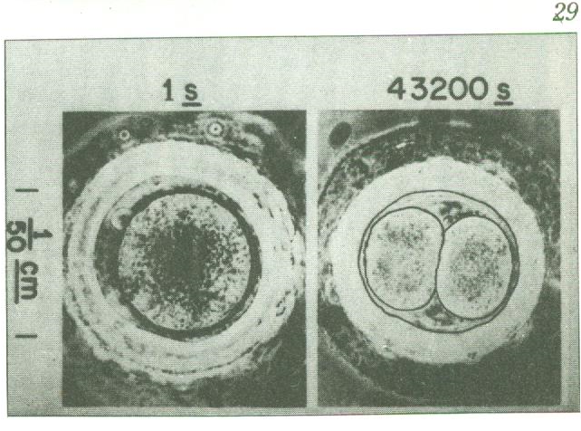

Slide 18
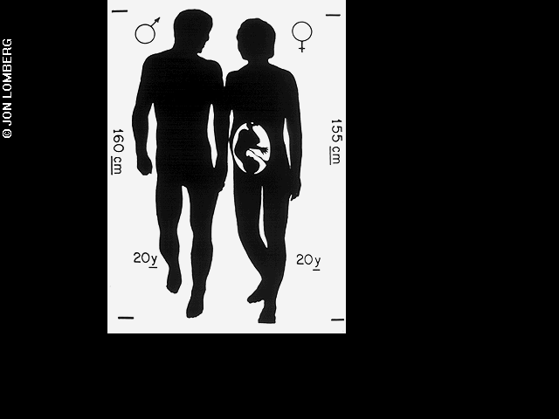
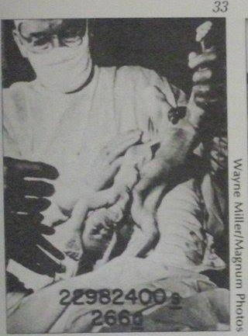
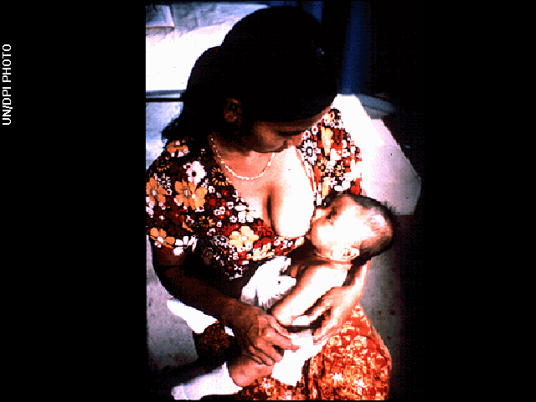
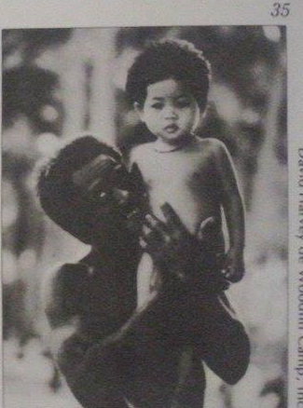
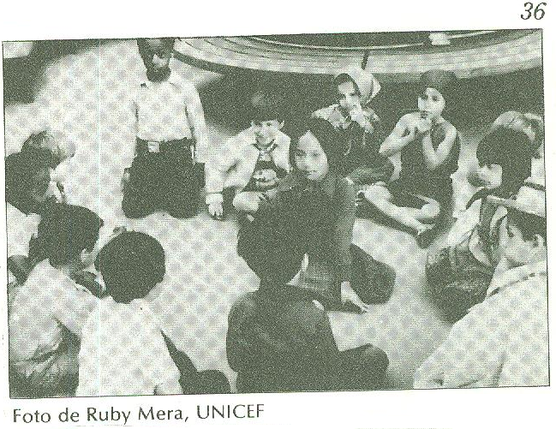

Slide 19
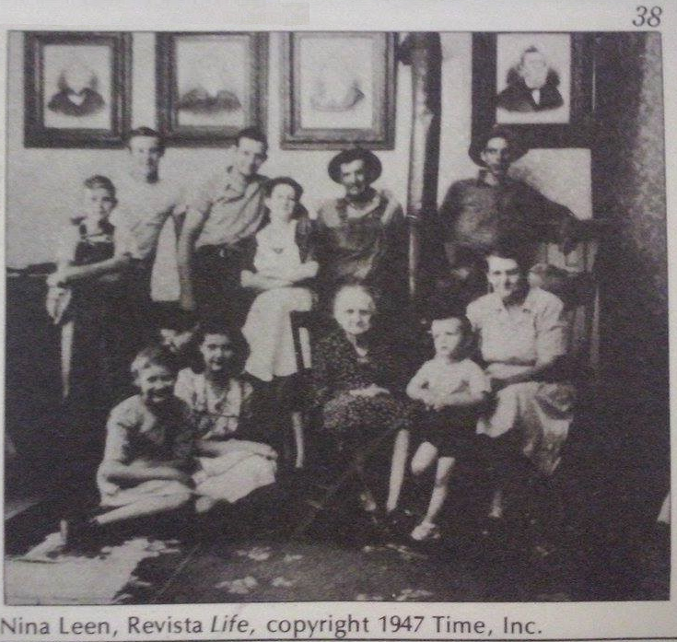
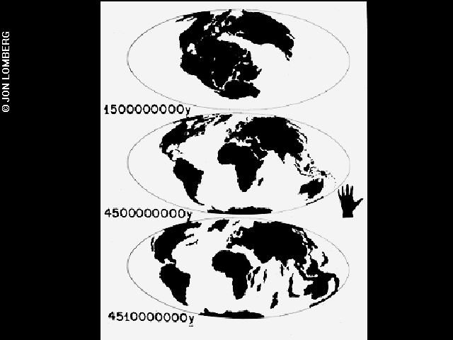
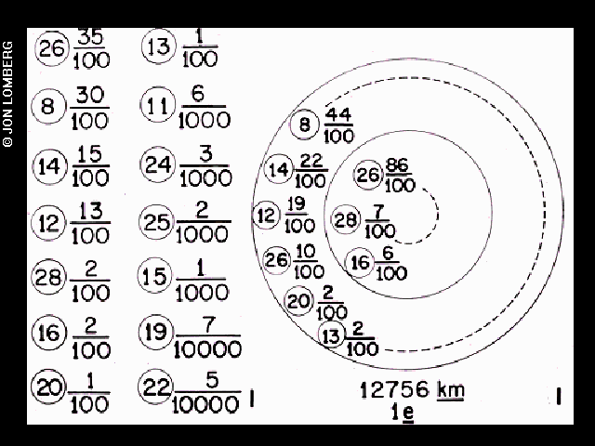
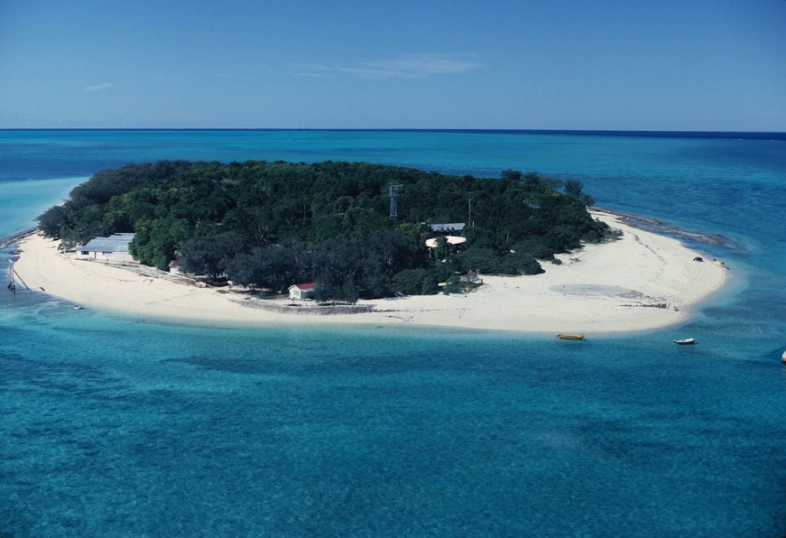
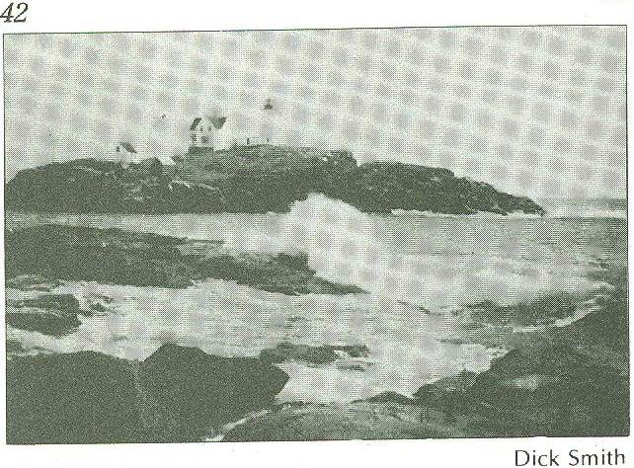

Slide 20
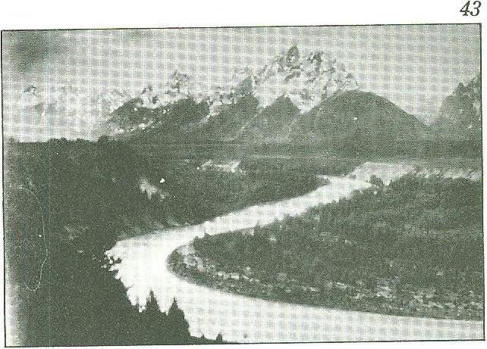
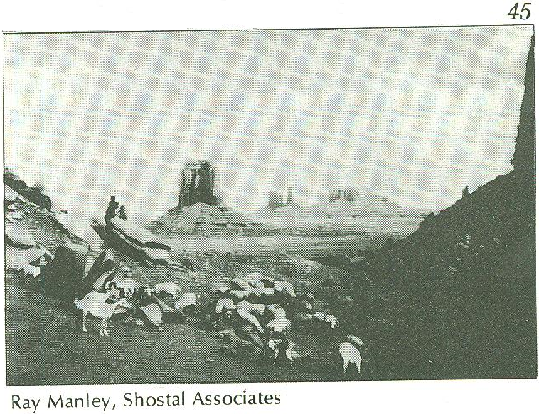
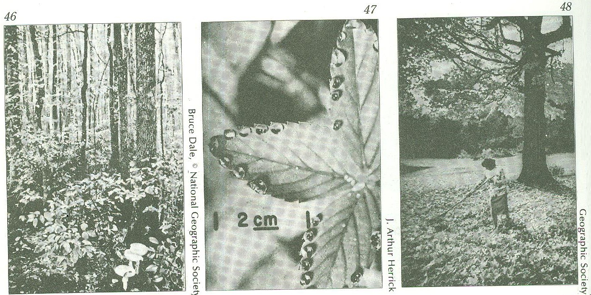
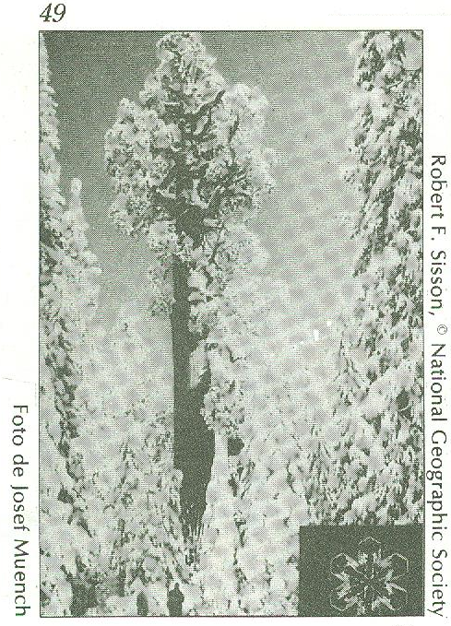

Slide 21
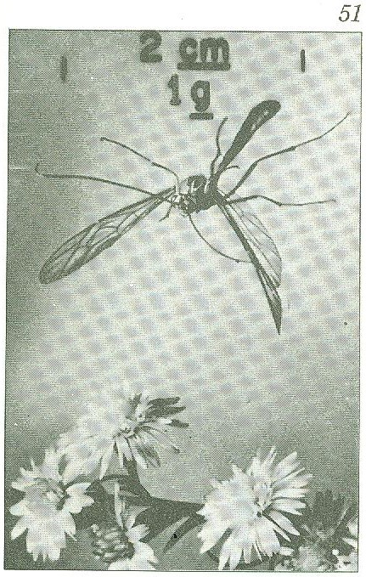
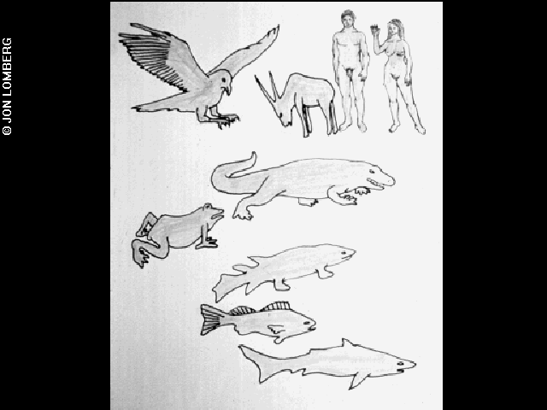
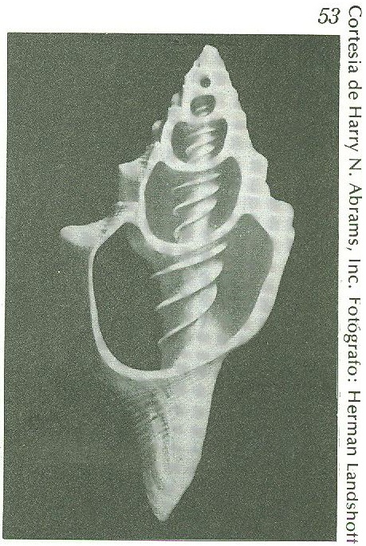
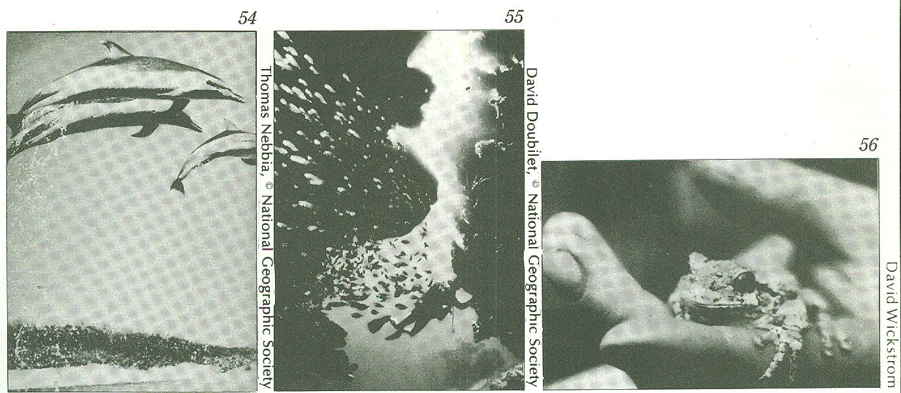
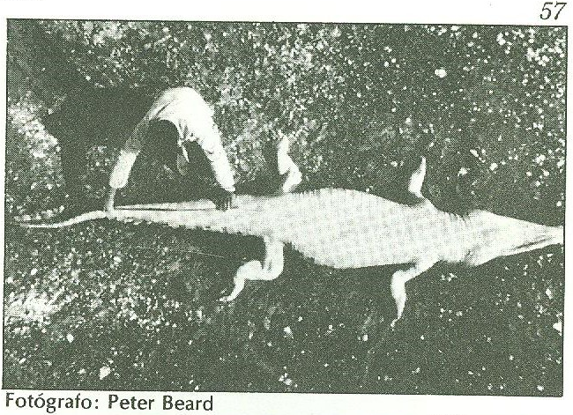

Slide 30
Saudações da Terra
Em 55 línguas:
Acadiano
Alemão
Amoy (Min dialeto)
Árabe
Aramaico
Armênio
Bengali
Birmanês
Canarês
Cantonês
Chinês Mandarim
Cingalês
Coreano
Espanhol
Francês
Galês
Grego
Guzerate
Hebraico
Hindi
Hitita
Holandês
Húngaro
Ila
Indonésio
Inglês
Italiano
Japonês
Latim
Luganda
Marata
Nepalês
Nianja
Ngúni
Oriá
Persa
Polonês
Português
Punjabi
Quíchua
Rajasthani
Romeno
Russo
Sérvio
Soto
Sumeriano
Tailandês
Tcheco
Telugo
Turco
Ucraniano
Urdu
Vietinamita
Wu

Slide 32
Sons da Terra
Música das Esferas,
Vulcões, terremotos e trovões
Poça de lama
Vento, chuva, ondas
Grilos, rãs
Aves, hienas, elefantes
Chipanzé
Cão selvagem
Passos, batimento, risada
Fogo, fala
As primeiras ferramentas
Cão doméstico
Rebanho, ferro sendo forjado, serra
Trator, rebitador
Código morse, navio
Cavalo e charrete
Trem
Trator, ônibus, automóvel
Sobrevoo do avião F-11, lançamento do foguete Saturn 5
Beijo, mãe e criança
Sinais de vida, pulsar.

Slide 33
Músicas da Terra
Bach, Concerto de Brandenburgo No. 2, em Fá. 1º Movimento, Orquestra Bach de
Munich. Regente: Karl Richter. 4:40
Java, gamelão no pátio real, “Tipos de Flores”, gravado por Robert Brown. 4:43
Senegal, percussão, gravado por Charles Duvelle. 2:08
Zaire, canção de iniciação das jovens pigméias, gravada por Colin Turnbull. 0:56
Austrália, canções Aborígenes , “Estrela da Manhã” e “Ave do Diabo”, gravadas por
Sandra LeBrun Holmes. 1:26
México, “El Cascabel”, execução de Lorenzo Barcelata e do Mariachi México. 3:14
“Johnny B. Goode”, escrita e interpretada por Chuck Berry. 2:38
Nova Guiné, canção da casa-dos-homens, gravada por Robert MacLennan. 1:20
Japão, shakuhachi, “Tsuru No Sugomori” ( “O Ninho da Garça”), interpretado por
Goro Yamaguchi. 4:51
Bach, “Gavotte en rondeaux” da Partita No. 3 em Mi maior para Violino,
interpretado por Arthur Grumiaux. 2:55
Mozart, A Flauta Mágica, ária Rainha da Noite, No. 14. Soprano: Edda Moser.
Opera Estadual Bávara, Munich, Regente: Wolfgang Sawallisch. 2:55
R. S. S. de Geórgia, coro, “Tchakrulo”, recolhido por Rádio Moscou. 2:18
Peru, flautas de Pã e tambor, recolhido pela Casa de la Cultura, Lima. 0:52
“Melancholy Blues”, interpretado por Louis Armstrong e seus Hot Seven. 3:05
Créditos: Aldo Loup

Slide 34
R. S. S. de Azerbaijão, gaitas de foles, gravado por Rádio Moscou. 2:30
Stravinsky, Ritual da Primavera, Dança Sacrificial, Orquestra Sinfônica Columbia,
Regente: Igor Stravinsky. 4:35
Bach, O Cravo Bem-Temperado, Livro 2, Prelúdio e Fuga em Dó, No.1. Piano:
Glenn Gould. 4:48
Beethoven, Quinta Sinfonia, Primeiro Movimento, Orquestra Philharmonia, regente:
Otto Klemperer. 7:20
Bulgária, “Izlel je Delyo Hagdutin”, cantada por Valya Balkanska. 4:59
Índios Navajo, Canto Noturno, gravado por Willard Rhodes. 0:57
Holborne, Paueans, Galliards, Almains and Other Short Aeirs, “The Fairie Round”,
interpretado por David Munrow e o Early Music Consort de Londres 1:17
Ilhas Salomão, flautas de Pã, recolhido pelo Solomon Islands Broadcasting Service.
1:12
Peru, canção nupcial, gravada por John Cohen. 0:38
China, ch'in, “Correntes que Fluem”, interpretado por Kuan P'ing-hu. 7:37
Índia, raga, “Jaat Kahan Ho”, cantada por Surshri Kesar Bai Kerkar. 3:30
“Dark Was the Night”, escrita e interpretada por Blind Willie Johnson. 3:15
Beethoven, Quarteto de Cordas No. 13 em Si bemol, Opus 130, Cavatina,
interpretado pelo Quarteto de Cordas de Budapeste. 6:37
Créditos: Aldo Loup

Slide 35
Referências:
Página da Voyager: http://voyager.jpl.nasa.gov/index.html
Wikipedia
Palestra de Aldo Loup nos 25 anos da Voyager: http://www.cdcc.usp.br/cda/sessao-astronomia/voyager-25-anos/index.html
Murmúrios da Terra: O disco interestelar da Voyager. Carl Sagan, F.D. Drake, Ann Druyan, Timothy Ferris, Jon Lomberg, Linda Salzman Sagan. Francisco Alves Editora, 1984.
Infográfico: http://hypescience.com/as-linguas-mais-faladas-do-mundo-todo-em-um-unico-infografico/

Slide 36
Obrigada!! :D

